Slide 1
Аль Фараби - "Второй Учитель"

Slide 2
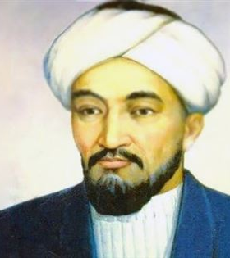
Әбу Наср Мұхаммед ибн Мұхаммед ибн Тархан ибн Узлағ әл-Фараби (870-950) (260-339). Ислам ғұламасы, философ, жазушы, музыкант. Сырдария өзенінің жағасындағы Отырар қаласында туған. Түркі әскери ақсүйегі отбасының тумасы.
Әл-Фараби Отырарда 50 жыл өмір сүріп, философия, математика, әдебиетті зерттеді. Түркі, араб, грек, парсы тілдерін меңгерген.
Отырар – екі түрлі мәдениетті: отырықшы және көшпелі өркениетті біріктірген қала болды. Бұл бірлестік Әл – Фараби философиясының негізін қалады. Әл-Фараби екі түрлі мәдениеттің өзара өмір сүру мүмкіндігі мен қажеттілігін көрді.
Ол Бұхара, Самарқанд, Дамаск, Каир, Бағдатта өмір сүріп, Александрияда болып, эллинизм философиясын зерттеді.

Slide 3
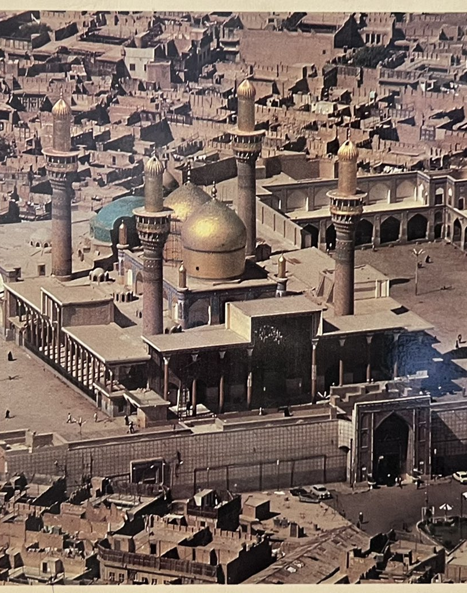
Әл-Фараби 50 жасында өз қаласынан кеткен. Ортағасырлық мәдениет пен ғылымның ең ірі орталығы Бағдадқа барды.
Бағдатта көптеген мәдениеттер мен халықтар тоғысты. Ғылым дамыды.
Бағдат әркімге өз армандарын жүзеге асыруға мүмкіндік берді, онда әртүрлі халықтар арасында неке қиылды, әр түрлі, тәрбиелі, шыққан тегін балалар дүниеге келді.
Әл-Фараби Бағдатта арабша білімін нығайтып, музыка мен медицинаны зерттей бастайды.

Slide 4
Әл-Фараби араб-ислам өркениетіндегі ең жетекші философ болып саналады, оның ілімдері бойынша Аристотельдің "метафизикасын" 40 рет оқып, оны түсінбей, Әл-Фарабидің Аристотель туралы кітабын оқығаннан кейін ғана бұл қиындықты жеңе алған Ибн Сина сияқты ұлы ғалымдар оқыды. Ұлы ұстаз өз еңбектерінде Аристотельдің ойлары мен философиясын жеткізді. Әл-Фараби философиясы бүкіл әлемдегі көптеген зерттеушілер мен ғылым тарихшыларын бағындырды. Ол сириялық христиан мұғалімдерінен оқыды, бұл оның әртүрлі дінді ұстанатын және түрлі ұлтты адамдар арасындағы төзімділік пен теңдіктің көзқарастарына және әділеттілік пен қайырымды қоғам деген ұмтылысына әсер етті. Әл-Фараби тағдырға көнбеу, керісінше жақсылыққа ұмтылу деген адамның ерік бостандығын қолдады.

Slide 5
Әл-Фараби әділеттілік пен адамгершіліктің, адамдар арасындағы достық пен барлық халықтардың теңдігінің жағына тұрды, әл-ауқат пенен бақытқа жетуді армандады. "Егер халықтар бақытқа жету үшін бір - біріне көмектессе, бүкіл жер ерікті болады",-деп айтқан. Ол адам мен қоғамның тағдырына үлкен жауапкершілікпен қарады және табысты ғалым болу үшін ізгілік пен адамгершілік қажет деп санаған. Осылайша Әл-Фараби адам тәрбиесін ғылыммен тығыз байланыстырды. Адам заттардың мәнін жақсы түсінуі және ғылымды игеру үдерісінде ұстамды мен төзімді болуы керек.

